Slide 1
Wolfgang Morgeditsch
NÖ Forschungs- und Bildungsges. m.b.H. (NFB)
NÖ Masterplan für
Naturwissenschaft und Technik
(2011 bis 2013)
Bildungsatlas Niederösterreich
(seit 2001)

Slide 2
Niederösterreichische Forschungs- und Bildungsges. m.b.H. (NFB) in St. Pölten:
100 % Tochtergesellschaft des Landes Niederösterreich
Weiterentwicklung und Konzeption des tertiären Bildungswesens in NÖ – Abstimmung landes- und regionalpolitischer Zielsetzungen
(Fach-)Hochschul- und Universitätswesen in NÖ
Koordinierung von Förderungen und Mitteleinsatz insb. im FH-Bereich
Vernetzung und Kooperationen von Wissenschaft und Wirtschaft
Anregung von Studien und Evaluationen im Bereich Bildung/Wissenschaft/Wirtschaft
Internationale Kooperationen
Bsp. Aktuelle Projekte : UFT Tulln (2011), PUG Krems (ab 2013), Forschungsförderung Life-Science-Calls (seit 2009), Projekt NetPol (seit 2011)
Persönliches:
Bildungs- und Hochschulforschung mit rechtlich-soziologischem Fokus (z.B. Zugangsbeschränkungen zum Hochschulstudium, Studienverlauf, Studienabbruch, Sekundarbildung und Schulumwelten)
Projekte NÖ Masterplan für Naturwissenschaft und Technik und Bildungsatlas Niederösterreich

Slide 3
Übersicht
„NÖ Masterplan für Naturwissenschaft und Technik“
→Hintergrund und Projektbeschreibung
FIT Wien-NÖ-Bgld.: Mag. Claudia Frick
Spezielle Masterplan-Teilmaßnahmen
→„Science goes school“
→„Science Days“
→„Jugend entdeckt Wirtschaft/Technologie“
Bildungsatlas Niederösterreich (seit 2001)
ÖAW Lectures (Vortragsreihe jährlich – 2011/12 Littrow Lectures)

Slide 4

Entwicklung: Netzwerkstatt f. Bildungs- und Qualifikationsbedarf NÖ 2007 (Themenbereich Demografie und Arbeitsmarkt )
Regierungsbeschluss: Oktober 2010
Laufzeit: 2011 bis 2013
12 Einzelmaßnahmen
Zielgruppen: Kindergarten bis Sekundarstufe II

Slide 5

Netzwerkstatt - Befund
Zielsetzung
AbsolventInnenquote in naturwissenschaftlichen und technischen Ausbildungen (zu) gering – ähnliche Studien in Deutschland und Schweiz
Steigerung der Ausbildungsquote im technisch-naturwissenschaftlichen Bereich
Bewusstseinsbildung

Slide 6
Vorgehensweise
Maßnahmenpaket
2008: Arbeitsgruppe
VertreterInnen niederösterreichischer Unternehmen
Verantwortliche von Bildungsträgern (Fachhochschulen, TU Wien), Landesschulrat für Niederösterreich
Abteilung Kindergärten des Amtes der NÖ Landesregierung
Industriellenvereinigung
NÖ Forschungs- und Bildungsges. m.b.H. (NFB)
ecoplus. Niederösterreichs Wirtschaftsagentur GmbH
Jugendreferat der NÖ Landesregierung
PH NOE
Informationsinitiativen Berufsorientierung, Bildungsberatung
Maßnahmen zur Steigerung von Neugier und Interesse bei SchülerInnen (Volksschulen bis Oberstufe höherer Schulen)
Initiativen zum Kennenlernen konkreter Berufsmöglichkeiten
Anpassung der Ausbildung der PädagogInnen (Kindergärten bis Sekundarstufe II)

Slide 7
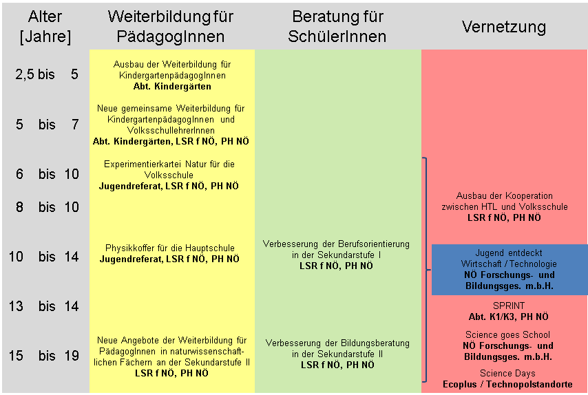

Slide 8
Ausbau der Weiterbildung für KindergartenpädagogInnen (2,5 bis 5 Jahre)
Neue gemeinsame Weiterbildung für KindergartenpädagogInnen und VolksschullehrerInnen (5 bis 7 Jahre)
Experimentierkartei Natur für die Volksschule (6 bis 10 Jahre)
Ausbau freiwilliger Kooperationen zwischen HTL und Volksschulen (8 bis 10 Jahre)
Physikkoffer für die Hauptschule (10 bis 14 Jahre)
Verbesserung der Berufsorientierung in der Sekundarstufe I (10 bis 14 Jahre)
Projekt SPRINT: "Schulen – Projekt – Innovation – Naturwissenschaft – Technik"
(13 bis 14 Jahre)
Neue Angebote der Weiterbildung für PädagogInnen in naturwissenschaftlichen Fächern an der Sekundarstufe II (15 bis 19 Jahre)
Verbesserung der Bildungsberatung in der Sekundarstufe II (15 bis 19 Jahre)
Science goes School (15 bis 19 Jahre)
Science Days (15 bis 19 Jahre)
Jugend entdeckt Wirtschaft/Technologie (6 bis 19 Jahre)

Slide 9

Umsetzung:
NFB in Kooperation mit ÖAW und LSR NÖ
Altersgruppe: 15 bis 19 Jahre
Seit 2007 pro Jahr ca. 40 Vorträge von WissenschafterInnen (bzw. PraktikerInnen) an höheren Schulen in Niederösterreich
160 Vorträge, 65 Schulen (41 AHS, 24 BHS), 48 Vortragende
(32 Naturwissenschaften/Technik, 10 Sozialwissenschaften, 6 Geisteswissenschaften)
Insgesamt mehr als 9.000 SchülerInnen
Zielgruppe: SchülerInnen ab 16 Jahren an AHS und BHS
Ziele: Was „macht“ Wissenschaft, Wege in die Wissenschaft, Arbeitsalltag und Biografie der Vortragenden, Motivation zur Selbstreflexion (Interessen, Talente, Möglichkeiten)

Slide 10

Rückmeldungen?
Ideen?
Verbesserungsvorschläge?
Wünsche?

Slide 11
  Science Days
  Umsetzung: ecoplus; Altersgruppe: 15 bis 19 Jahre
  2008 – 2010: An den NÖ Technopolstandorten wird SchülerInnen auf Wissenswanderwegen das Forschungsspektrum an den Technopolen nähergebracht. In Kleingruppen werden mit den SchülerInnen Experimente durchgeführt. FH Wr. Neustadt 2008 bis 2010
  2011: Universitäts- und Forschungszentrum Tulln am 10. und 11. November "Enjoy Science – der Niederösterreichische Forschungsparcours" für 13- bis 17-jährige SchülerInnen aus AHS und HTL (voraussichtlich wieder Anf. 2013)
  2012 Wr. Neustadt in Planung – Informationen können bei Bedarf demnächst übermittelt werden

Slide 12
  Jugend entdeckt Wirtschaft/Technologie
  Umsetzung: NFB, ecoplus, LSR NÖ
  Altersgruppe: 6 bis 19 Jahre
  NFB organisiert und unterstützt Besuche von Schulklassen bei innovativen niederösterreichischen Unternehmen
  Kontakte zu Unternehmen über ecoplus und WK NÖ
  Koordinierung auch bereits für WS 2012/13 möglich
  Unterstützung durch NFB in Form eines Fahrtkostenzuschusses in Höhe von max. 330 Euro pro Schule und Jahr – bestehende Kooperationen zwischen Schulen und Unternehmen können ebenfalls unterstützt werden

Slide 13
Bildungsatlas Niederösterreich (seit 2001)
Online: www.bildungsatlas.info
Exkurs:
Studienverlauf
Studienwahlverhalten
Studienabbruch

Slide 14
Bildungsatlas: www.bildungsatlas.info
Überblick zum Bildungsangebot an AHS, BHS in NÖ inkl. Fachschwerpunkte
Bildungswege nach der Matura in Wien/NÖ/Bgld. mit inhaltlichen Schwerpunkten, regionalen Bildungskarten, Filtermöglichkeiten nach Region, Ausbildungsarten und Fachschwerpunkten
Kontaktinformationen
Qualitätssicherung der Informationen durch Abstimmung mit LSR, pers. Kontakt mit den gelisteten Anbietern
Printversion (akt. Auflage: 18.000 Stk.) wird SchülerInnen der Maturajahrgänge im Herbst gratis zur Verfügung gestellt

Slide 15
Links
NÖ Forschungs- und Bildungsgesellschaft m.b.H. (NFB)
NÖ Masterplan für Naturwissenschaft und Technik
Science Goes School
Bildungsatlas online
Technopolprogramm (ecoplus)
Servicestelle für Individualisierung in Berufsorientierung und Bildung (LSR NÖ)
FIT Wien-NÖ-Bgld („Frauen in die Technik“ – Sprungbrett)
Kontakt: w.morgeditsch@noe-fb.at

Slide 16
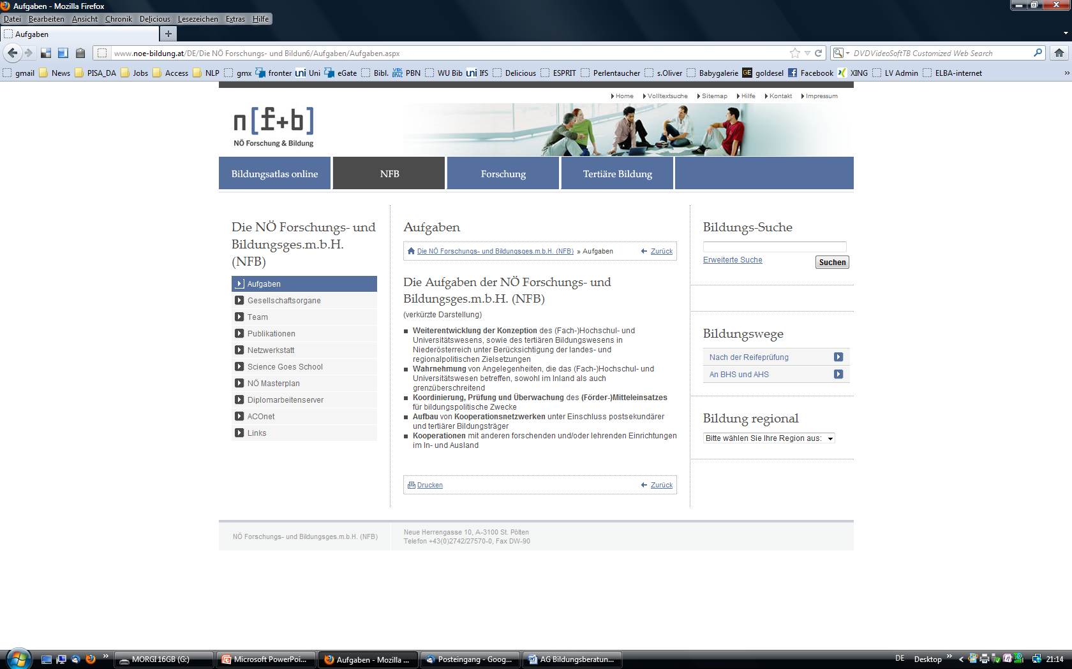

Slide 17
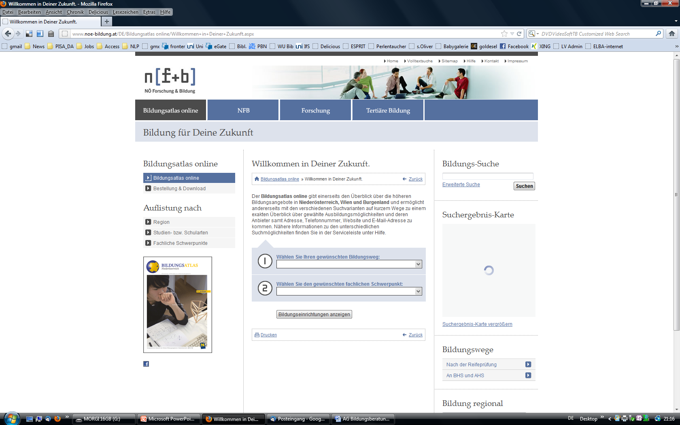

Slide 18
„Das große Ziel der Bildung ist nicht Wissen, sondern Handeln“
(Herbert Spencer)
Herzlichen Dank für Ihre geschätzte Aufmerksamkeit!

